Slide 1
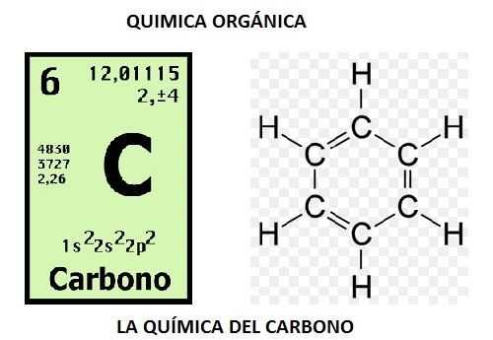
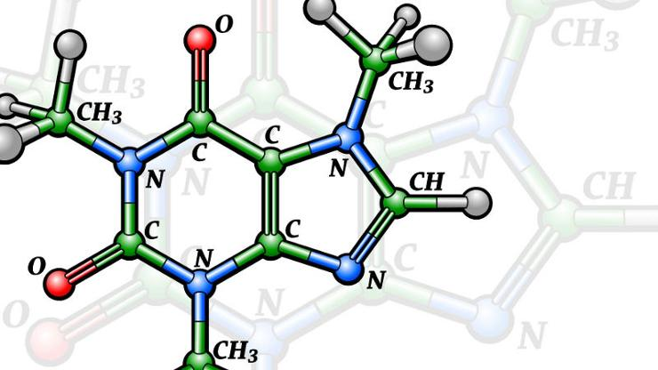
PARTE 3

Slide 2
Solucionario parte 2

Slide 3
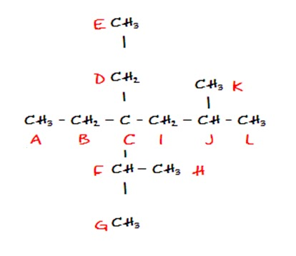
Carbonos Primarios:
A, E, K, L, H y G
Carbonos Secundarios:
B, D, I
Carbonos terciarios:
F, J
Carbonos cuaternarios:
C

Slide 4
2
3
1
1
0
1
0
0
4
5
1
2
0
1
1
1

Slide 5
Completa con los hidrógenos que faltan para formar correctamente al hidrocarburo:
Ejemplo: C H₂ = CH - C - CH
1) CH C - CH = C = CH₂
2) CH₂ = C = CH - C CH
3) CH₃ - C H₂ - CH = C = CH₂
4) CH₃ - CH - C C - C = CH₂
CH - CH₃ CH = CH₂
CH₃

Slide 6
Autoevaluación
Estudiar
Ingresar a clases a
consultar dudas
1) C | 2) B | 3) D | 4) B
5) A | 6) C | 7) C | 8) D

Slide 7
Clasificación de los Hidrocarburos
Lineales
(2 extremos)
Hidrocarburos
Ramificado
(+ de 2 extremos)
Cadena Abierta
monociclico
Alifáticos
Alicíclicos
Aromáticos
Saturados
Insaturados
policíclico
Ciclos saturados
Ciclos insaturados
Enlace Simple
Enlace Doble
Enlace Triple
Enlace simple
Enlace doble y/o triple
Alcanos
Alquenos
Alquinos
Ciclos alcanos
Ciclos alquenos y/o Alquinos

Slide 8
Veamos un ejemplo:
Clasifiquemos los siguientes compuestos
1.- - Hidrocarburo lineal Alicíclico, ciclo saturado, ciclo Alcano
2.- - Hidrocarburo ramificado, saturado, alcano
3.- - Hidrocarburo ramificado alicíclico, ciclo insaturado, ciclo alqueno
4.- ________ -
Hazlo tu ahora

Slide 9
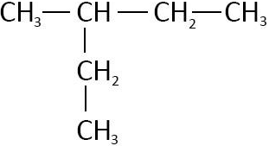
Cómo se nombran a éstos compuestos?
En la parte 4 de la materia podremos saber como nombrar a estos compuestos llamados Hidrocarburos, los cuales recuerden están formados por carbono e hidrógeno

